Slide 1
AGUDEZA VISUAL Y SUS EQUIVALENTES
Ana Maria Lamaison
Licenciada en Oftalmología
O.T. Especializada en Baja Visión

Slide 2
AGUDEZA VISUAL
Definición Es la capacidad que tiene el ojo de percibir detalles y distinguir formas. No es el "mínimo visible" sino el "mínimo discernible".
Mínimo visible Es el más pequeño de los puntos cuya presencia puede ser reconocida sobre un fondo iluminado. Si la luz disminuye, la visibilidad decae, pues el punto mínimo visible varía considerablemente con el contraste.

Slide 3
¿ CÓMO LA ESCRIBIMOS ?
La agudeza visual se expresa como una fracción . El número superior se refiere a la distancia entre el paciente y la tabla, la cual es generalmente de
20 pies (6 metros) AV= 20/20 o 6/6
AGUDEZA VISUAL A QUE DISTANCIA
EN BAJA VISION PARA LEJOS - 3 Mts. ,2Mts.,1Mts.,1Mts
EN BAJA VISION PARA CERCA - 20 cm ,10cm, 5cm

Slide 5
SE TOMA CON OPTOTIPOS ESPECÍFICOS

Slide 6
Esta valoración en forma aislada, nos informa sobre la visión con el máximo contraste, lo cual NO nos indica la respuesta a la variación en:
El contraste
La iluminación
Los defectos campimétricos
El efecto del deslumbramiento

Slide 7
OBJETIVOS
Información basal del estado de la visión.
Seguimiento y control de la evolución de la patología.
Criterio en la elección de:
la A. Óptica
la A. Electrónica
o el tipo de rehabilitación a seguir
El paciente aprecia su visión residual.
Documentar cifras de A.V. para fines legales.

Slide 8
En B.V. partimos de distancias menores para la toma de A.V.
Para Lejos: comenzamos a 3m y vamos acercando el optotipo lo que sea necesario para lograr una respuesta.
Para Cerca: a una distancia de 35 cm. Usando los optotipos adecuados con: palabras, números, sílabas, figuras o símbolos aislados.

Slide 9
Toda mínima diferencia apreciable, la tendremos en cuenta, ya que en B.V. el resultado final será: la "SUMA" de esas "DIFERENCIAS APRECIABLES," que se encuentran en:
El tamaño
La distancia
El contraste
La luminosidad

Slide 10
OPTOTIPOS Se usan los especiales para B.V. con números, figuras o letras destinados a la determinación de la A.V.
Hay que tener en cuenta que cuando se toma con las cartillas para visión lejana Snellen (no son las ideales), debemos modificar la distancia. Es frustrante para pacientes con visión más pobre del optotipo de tamaño mayor.

Slide 11
¿ CÓMO HACER LA EXPLORACIÓN?
Iluminación semejante a la luz natural.
A.V. monocular y binocular.
Con la corrección que el paciente usa.
Anotar posición de la cabeza (en fijación Excéntrica).

Slide 12
NO anotar "cuenta dedos", esto no indica ni el tamaño, ni el contraste, ni el ángulo mínimo de resolución. En estos casos se aproxima la cartilla utilizando el optotipo de mayor tamaño y anotar la distancia. Cuando la visión es menor, pero el paciente puede distinguir "el movimiento de manos" SÍ registrarla y será interpretado como capaz de "percibir objetos grandes en movimiento sin discriminación de detalle", anotar la distancia máxima que puede ver el movimiento.
Percepción de luz: anotar de que cuadrante viene

Slide 13
Cartel para distancia ETDRS de LightHouse con letras Sloan

Slide 14
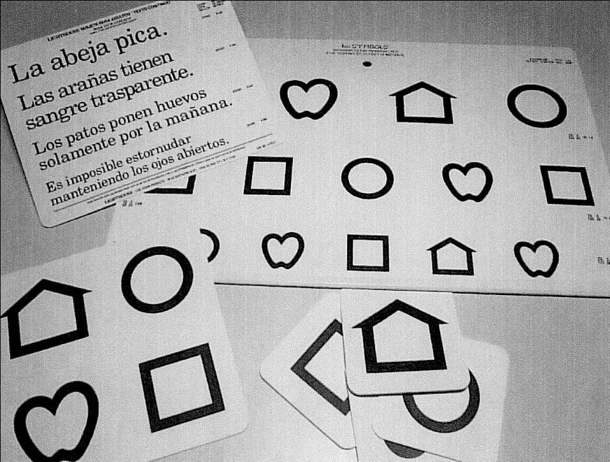
De LEA HIVARINNEN
Figuras para lejos y cerca
De LIGHTHOUSE
Texto continuo para visión cercana

Slide 15
Cartillas usadas para visión cercana:
De letras aisladas: ETDRS de Lighthouse reducida con cinco letras en cada renglón. Equivalente a la de Snellen para 20 y 40 cm.
De letras simples: LHNV de Lighthouse Near Vision. Equivalente a la de Snellen.
Cartilla de números
Cartilla de palabras aisladas (40cm).
Cartilla con texto continuo.

Slide 16
Cartel para visión cercana ETDRS de Lighthouse con letras de Sloan

Slide 17
Dejar la cartilla de visión cercana de manera libre, como lo prefiera el paciente.
Binocular
Sin corrección
Con iluminación adecuada
Se puede apreciar si el paciente:
Prefiere un ojo.
Si mueve la cabeza o el texto.
La distancia.

Slide 18
HABLEMOS DE CALCULOS
MINIMA DIFERENCIA APRECIABLE
MDA
CONVENCIONAL BAJA VISION
+ - 0.25 D + - 2 D

Slide 30
ILUMINACIÓN
La luz del ambiente natural.
Luz incandescente.
Uniforme sin producir deslumbramiento.

Slide 34
¿QUÉ PROBAMOS DE TELESCOPIO?
* RECORDAR INQUIETUDES
* DEFINIR X
* FORMULA “ GROSERA ”
AV que QUIERE = TS ?X
AV que TIENE

Slide 35
A.V. de CERCA
RECORDAR : A 40 cm ADD + 2,50 D
A 25 cm ADD + 4 D
A 20 cm ADD + 5 D
CALCULO “GROSERO” :
AV que TIENE = X o M
AV que QUIERE
LECTURA : XX ESCRITURA : XX
2

Slide 36
RECORDEMOS
* Si aumentamos un texto al doble de tamaño
Logramos una magnificación de 2X
*Si disminuimos la distancia a la mitad
Logramos una magnificación de 2X
* Si reunimos ambas técnicas multiplicamos la magnificación 2X x 2X = 4X

Slide 37
Si no se cumplen los objetivos revisar cálculos y seguir adicionando

Slide 38
Muchas Gracias

